Slide 1
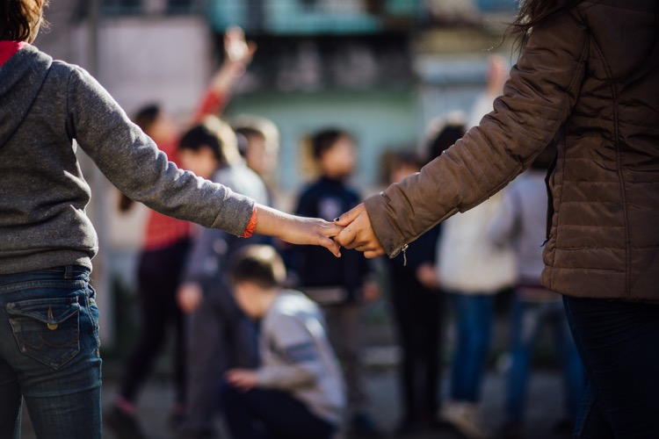
Imala Eegumsa Taasisuu
Suuraan: Grace Medina dhaan
Seensa Eegumsa Taasisuu

Slide 2
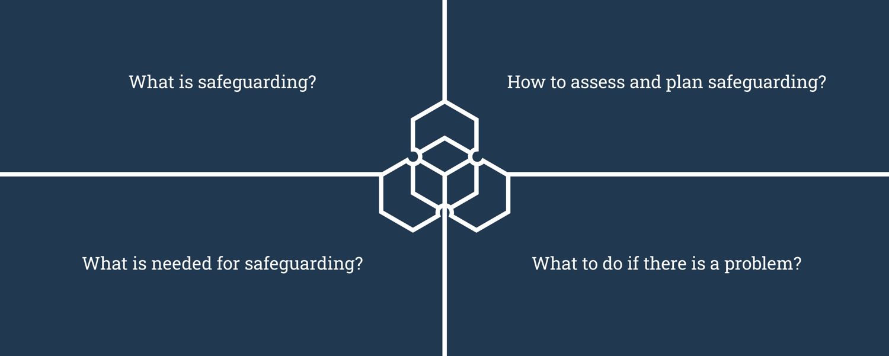
Wantoota Dhiheessa Kana keessatti ilaalaman:
Eegumsa Taasisuun maal jechuu dhaa?
Akkamittiin Eegumsa taasisuun Qoratamuu fi karoorfamuu danda’aa?
Eegumsa taasisuudhaaf maaltu barbaachisaa?
Rakkoon yoo jiraateef maaltu godhamaa?

Slide 3
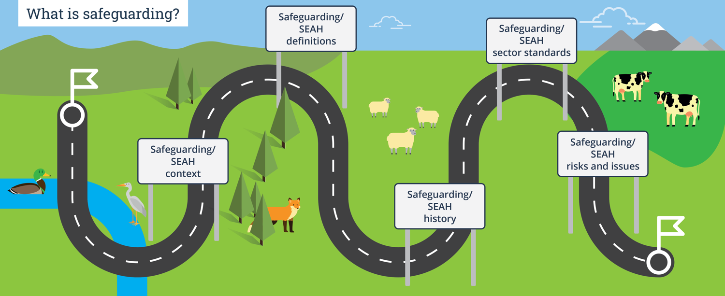
Kutaa jalqabaa Eegumsa Taasisuu…
Eegumsa Taasisuun maalii dha?
Eegumsa taasisuu/hiikaa SEAH
Eegumsa taasisuu/Ulaagaalee Sekteroota SEAH
Eegumsa Taasisuu/Balaa fi Dhimmoota SEAH
Eegumsa taasisuu/ Haal-galumsa SEAH
Eegumsa Taasisuu/Seenaa SEAH

Slide 4
1. Eegumsa taasisuu jechuun maal jechuu dhaa?
Dhaabbata tokko keessatti, namoonni muraasni yeroo tokko tokko, saala isaaniitiin, sanyii, gahee dhaabbaticha keessatti qabaniin, qaama miidhamummaan, koorniyaan, sabummaan, haala hojiin, yookin barnoota isaanii irratti aangoo guddaa qabu. namoonni aangoo gad-aanaa qaban hacuuccaa fi miidhamaaf baay'ee saaxilamoodha.
Miidhaan, dhiibbaan sala irratti hundaa’ee fi hacuuccaa saalaa (SEAH) namoota aangoo hin qabne kanneen dhaabbaticha keessa jiran, namoota dhaabbata tumsa isaanii taasisan keessa jiran, yookaan hawaasa isaan keessatti hojjetan keessa jiraniin aangoo isanii akka malee itti dhimma ba’uudhaan kan hojjetamuu dha.
SEAHn addumaan dubartootaa fi dubara kan miidhu ta’ee, garuu dhiirota irrattis miidhaa cimaa ni qabaata.
Eegumsa taasisuun Itti fayyadama aangoo seeraan alaa ni ittisa

Slide 5
1. Eegumsa taasisuu jechuun maal jechuu dhaa?
Eegumsa tasisuu jechuun dhaabbatni tokko kanneen armaan gadii gochuu dha:
Hacuuccaa saal-quunnamtii, miidhaa, fi doorsisa saala irratti hundaa’ee, fi hammeenya aangootti akka malee dhimma ba’amuu irraa dhufu gosa kam irraa namoota eeguu dha.
Hammeenya/miidhaa karaa hojjettoota dhaabbataa, hidhata hojii, sagantaa yookaan hojii tarii utuu itti hin yaadamin hojjetamuun dhufu irratti hojjechuu.
Eegumsa taasisuun miidhaa karaa dhaabbataa dhufu ittisuu fi irratti hojjechuu irratti kan xiyyeeffatuu dha. Sagantaan ittisaa addadha: Miidhaa karaa namoota maatii fi hawaasa keessa jiraniin dhufu irratti xiyyeeffata.
5 | The Safeguarding Journey

Slide 6
Seenaa Eegumsa taasisuu kan yeroo dhiyoo
Waggoottan kurnan darban keessatti Gabaasni hacuuccaa saalaa fi saaxilamummaa namoota seektara gargaarsaa fi misoomaa keessa hojjetaniin gabaafaman baay’eetu ture
Karaa hojjettoota hojii gargaarsaa Afirikaa Dhihaatiin hacuuccaan fi miidhaan saala irratti hundaa’ee qubattoota irratti akka geggeeffamaa ture gabaasni bara 2002 ni ibsa. Inni kun immoo malli ittisa miidhaamaa fi Hacuuccaa saal-quunnamtii (PSEA)tiif UN tarkaanfilee addaa akka qopheessu taasise jira; Humna Hojii Koree Daabbataa Giddugaltummaa UN,bakka garagaraa irraa walitti dhufanii fi Walta'insa Nageenyaa Daa'immanii Eeguuf jiru.
Gabaasa Hacuuccaa saal-quunnamtii irratti hundaa’ee fi jireenya ser-malee sekteroota misoomaa irratti hundaa’uudhaan dhaabbatootni hedduun bara 2018tti poolisii, aadaa, hoji-maataa, fi hoggansa isaanii keessa deebi’uudhaan ilaaluu eegalan. Yeroodhuma sana keessa, sochiin meetoo (metoo) mudannoo dubartootaa irratti Hacuuccaa, miidhaa, fi doorsisa saala irratti hundaa’ee mudatu gabaasuu eegale.
Yeroo sanaa eegalee, dhaabbatootni warra baraaraman dhaggeeffachuudhaaf addumaan xiyyeeffannaa isaanii dabaluu eegalan.

Slide 7
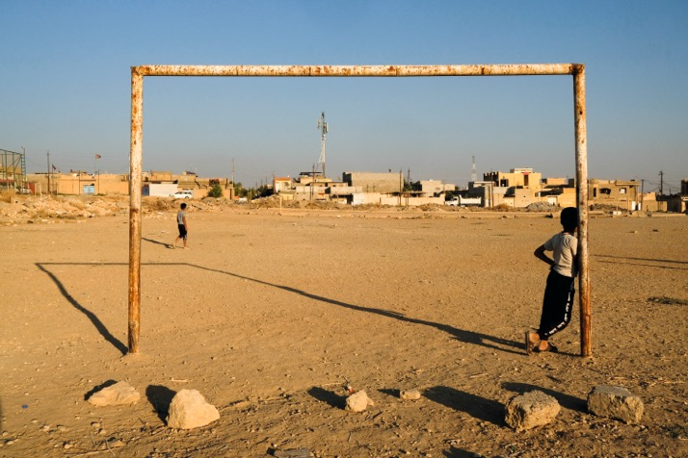
Hacuuccaan, miidhaanii, fi Doorsifamuu(SEAH) , akkasumas dhimmootni Eegumsa taasisuu ilaallatan eessatti mudachuu danda’u?
SEAH fi dhimmootni Eegumsa taasisuu kanneen biroon bakka hojii ykn sagantaa gargaarsaa kamittiyyuu ni mudata.
Iddoowwan saaxilamummaa guddaa qaban keessaa:
Bakka hiyyummaa jabaan jirutti
Bakka gargaarsi namoomaa itti geggeeffamu
Bakka akka malee gargaarsaan jiraachuun jirutti
Bakkeen dhimmootni eegumsa barbaadan kanneen akka heeruma umurii malee yookaan miidhaan koorniyaa jiru fa’ati.
Suura Vincent Haiges dhaan
Dhaabbatni garaa garaa waa’ee wantoota dhimmoota daangeffamoo jiranii fi eenyutu caalaatti hubamaa akka jiruu waa’ee haalota keessatti hojjechaa jiranii fi namoota waliin hojjetanii qorannaa taasisuu qabu. Sana booda dhaabbatootni garaa garaa waa’ee eegumsa taasisuu waan gochuu qaban haa karoorsan.

Slide 8
Ulaagaalee Sekterootaa
Ulaagaaleen eegumsa taasisuu hedduutu sekteroota gargaarsaa fi misoomaa keessatti hojjiirra oolu.
Dhaabbileen nagaadhaan akka hojii isaanii hojjetaniif waanta barbaachisu hiikuun ibsa itti kennu.
Dhaabbileen sagantaalee qulqullina gaarii qaban kan hawaasichaaf ta'uu dandada'an akka dhiyeessiniif ni gargaaru.
Yeroo hedduu Dhaabbileen gargaarsaa gargaarsa argachuudhaaf dhaabbatootni ulaagaalee tokko tokko guutuu fi ga’umsa isaanii akka cimsan barbaadu.

Slide 9
Ulaagaalee Sektara sadarkaa Idila-addunyaa
Misooma Waliinii fi Tumsa gargaarsa Namoomaa keessatti Hacuuccaa, Miidhaa, fi Doorsisa Saala xumura itti gochuu irratti yaada karaa DAC kenname.
Humna namaa ofii qabuun ittisa Hacuuccaa, Miidhaa, fi Doorsisa Saalatiif (PSEA) ulaagaalee hojii isa gad aanaa kan Koree Dhaabbataa waliinii.
Itti gaafatamuumaa fi Qulqullina irratti ulaagaa gargaarsa namoomaa isa ijoo
Ulaagaalee Nageenya Daa’imman Eeguu
Miidhaa fi Doorsisa bakka hojii irratti Walii-galtee Dhaabbata Idila-addunyaa Hojjettootaa

Slide 10
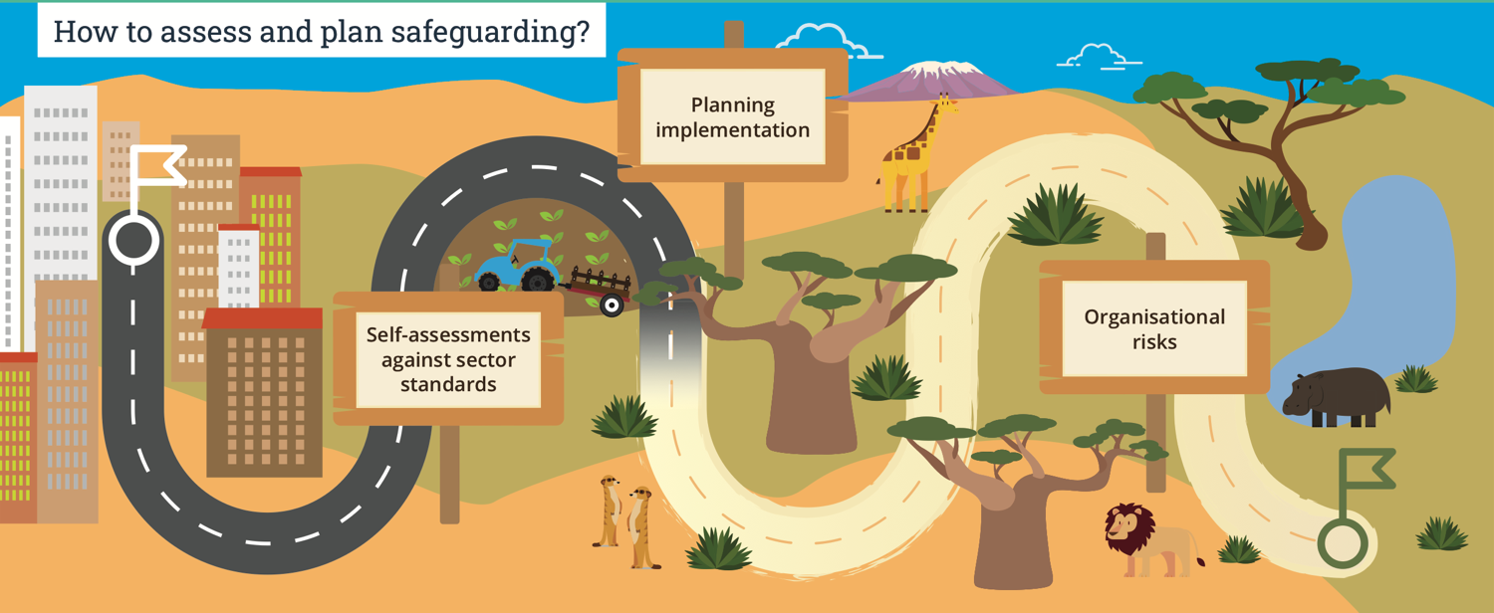
Kutaa Lammaffaa Himalichaa…
Akkamittiin Eegumsa taasisuun akka qoratamuu fi karoorfamu
Karoora Raawwii
Balaawwan Dhaabbataa
Ulaagaalee Sekteraa irratti of-madaaluu

Slide 11
2. Eegumsi taasifamu akkamitti qoratamaa
Of-madaaluun ulaagaalee Eegumsaa gita Addunyaatti jiran isa kam akka hojii irra oolchanii fi isa kam immoo akka hojii irra hin oolchin adda baafachuuf dhaabbattoota ni gargaara.
Jijjiirama Eegumsa taasisuu irra jiru to’achuudhaa fi madaaluudhaaf akkasumas karoora fooyyessuudhaaf bifa dhaabbataa ta’een qorannaa of-irratti geggeessuun fayidaa qaba.
Wantootni fayyadan fakkeenyaaf Meeshaalee Ulaagaalee Gargaarsa Namoomaa ija Ijoo fi Meeshaalee Nageenya Daa’immanii ofiin eeguun to’atan.
11 | The Safeguarding Journey

Slide 12
2. Eegumsi taasifamu akkamiin karoorfamaa
Safartuuwwan eegumsa taasifaman walitti fufinsaan fooyyessuufii tursiisuudhaaf dhaabbileen karoora eegumsa guutuu-dhaabbatichaa irraa fayyadamoo ni ta’u.
Dhaabbileen muraasni ulaagaalee idila-addnyaa guutuudhaaf karoorsu, kaan immoo muummee, gareewwan, yookaan bakka argama garaagaraatti balaa qabatamaa ta’e irratti hundaa’uudhaan karoorsu.
Karoorota eegumsaatiif ifaan ifatti baajeta ramaduun barbaachisaadha.

Slide 13
Balaawwan Eegumsa taasifamanii Dhaabbata keessatti
Balaawwan dhaabbataa eegumsa taasisuu fi hacuuccaan, miidhaanii, fi Doorsisni saala (SEAH) irratti gundaa’e waliin wal qabatu attamittiin dhaabbatni akka caaseffame, xiyyeeffannaa saganta isaatii fi akkaataa hojii isaatii irratti hundaa’uu danda’u.
Fakkeenyaaf, balaawwan dhaabbataa kan irraa dhufuu malu:
Hawaasa hojjettootni keessa jiraatan keessatti hojjechuu, yookaan bakka hojjettootni hojii isaanii wajjin bifa wal hin argineen qaamota hawaasichaa waliin itti hariiroo qaban.
Yeroo miidhamni jiraatutti aritiidhaan hojjettootaa fi tola-ooltota filuu fi leenjisuu.
Photo by Sebastian Delgado

Slide 14
Balaawwan Eegumsa taasifamanii Dhaabbata keessatti
Dhaabbileen balaawwan hacuuccaa, miidhaa, fi doorsisa saalaa (SEAH) guutummaa dhaabbatichaa keessatti adda baasuu fi to’achuutu irraa eegama.
Dhaabbileen balaawwan SEAH to’achuu fi qorannoo balaawwanii taasisuudhaaf meeshaalee fi tooftaalee jiranitti fayyadamuu ni danda’u.
Dhaabbileen yeroo hundaa galmeessa balaawwanii isa Boordiin Daareektaraa, Boordii tirastii, yookaan caasaalee manajimentii fi bulchiinsaa kanneen biroon to’atamuun deebii itti kennuudhaaf balaawwanii fi tarkaanfiilee SEAH gurguddoo ta’an yeroo hunda galmeessuu qabu.

Slide 15
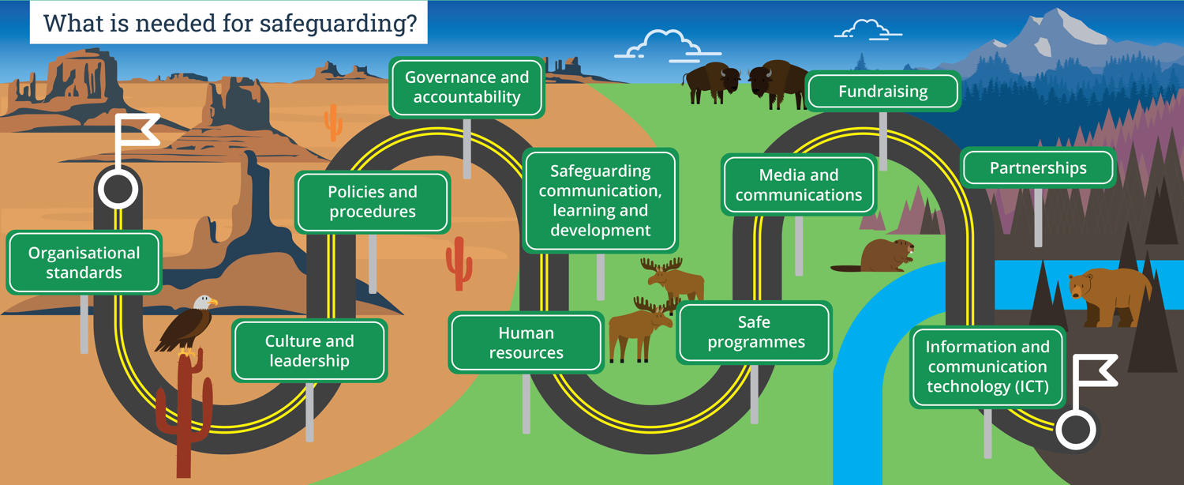
Kutaa sadaffaa Imalichaa…

Slide 16
The blows are for the phrases on slide 15 in the green boxes What is needed for safeguarding? = egumsa taasisuudhaaf Maaltu barbaachisa? Governance and accountability= (Bulchiinsaa fi itti gaafatamummaa) Fundraising = Baajata barbaaduu Organizational standards=Ulaagaalee Dhaabbataa Policies and procedures= dambii fi Qajeelfama Safeguarding communication, learning, and development= Quunnamtii, barnootaa, fi ijaarsa Eegumsa taasisuu Media and communications= Miidiyaa fi Quunnamtii Partnerships= Wal-ta’insawwan Culture and leadership = aadaa fi hoggansa Human resources= humna namaa Safe programs= Sagantaalee nagaa qabeeyyii Information and communication technology(ICT)= Teeknooloojii odeeffannoo fi quunnamtii(ICT)

Slide 17
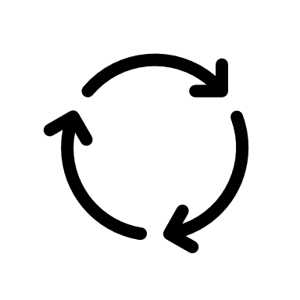
3. Eegumsa taasisuudhaaf maaltu barbaachisa?
Ulaagaalee Dhaabbataa
Yeroo hedduu dhaabbileen bakka hojii isaanii garaa garaatiif ulaagaalee eegumsa taasisuu kan dhaabbata ofii isaanii ni qopheeffatu, fakkeenayaf qabeenya humna namaa, sagantaalee, fi hariiroo hojiitiif.
Ulaagaaleen dhaabbataa ulaagaalee idila-addunyaa karaa seektara gargaarsaa fi misoomaatiin qophaa’e waliin wal simuu qaba.
Isaan kun karooraaf, raawwii, to’annoo, fi keessa deebiidhaaf ni fayyadu.

Slide 18
3. Eegumsa taasisuudhaaf maaltu barbaachisa?
Aadaa fi Hoggansa Dhaabbilee
Poolisii fi qajeelfamni barbachisoo dha, garuu dhaabbilee nagaa ta’an hundeessuudhaaf gahaa miti. Eegumsa taasisuu bu’a qabeessa ta’eef aadaan hojii fi oggansaa dhaabbataa murteessaa dha.
Dhaabbata isaanii keessatti angoon eessa akka jiruu akkasumas akkamittiin aangoon aadaa hojii dhaabbatichaa irratti bifa gaarii yookaan badaa ta’een dhiibbaa akka fidu dhaabbileen hubachuu qabu.
Karaa adeemsa hoggansaa dhaabbileen aadaa waajjira isaanii jijjiiruu ni danda’u. gganootni wayita hariiroo kanneen biroo waliin qaban keessatti kabajaa fi itti gaafatamummaa argisiisan, caalaatti dhaabbataamansiisaa fi bu’a qabeessa ijaaru.
Meeshaan ittiin aadaa hojii dhaabbataa ittiin jijjiirramu kanneen akka aadaa gabaasaa, qajeelfama ittiin dhaabbati jijjiiramu, fi ga’umsa ogganasaa fi walii galtee eegumsa taasisuu of-keessatti qabata.

Slide 19
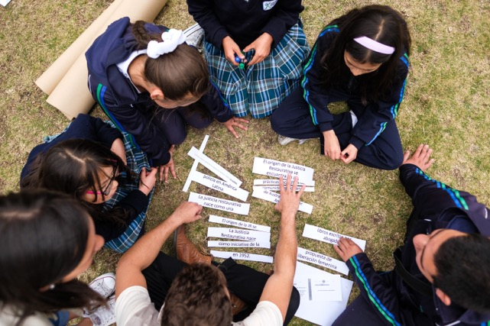
3. Eegumsa taasisuudhaaf maaltu barbaachisaa?
Dambiiwwan eegumsi ittiin taasifamu
Dambiin eegumsa taasifamuu of-kenninsa dhaabbatni ittisaa fi hacuuccaa, dhiibbaa, fi doorsisa saala irratti hundaa’een mormuu, fi balaa kanneen biroo gabaasuuf qabu kan ibsuu dha. Barreeffama gabaaduu of-kennuu fi qajeelfama ibsu ta’uu ni danda’a.
Photo by Sebastian Delgado
19 | The Safeguarding Journey

Slide 20
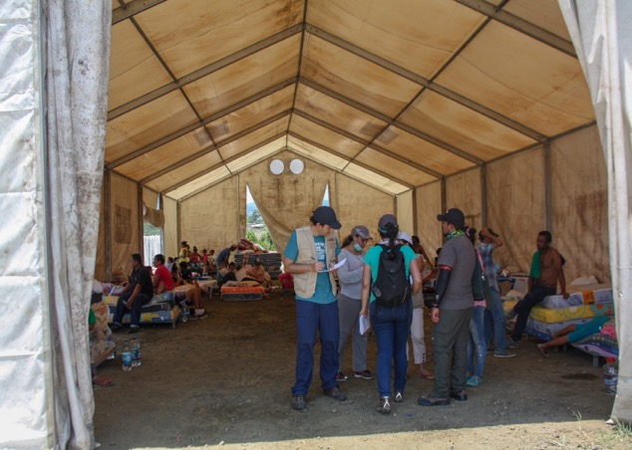
3. Eegumsa taasisuudhaaf maaltu barbaachisa?
Qajeelfamootaa fi danbii Eegumsa taasisuu
Qajeelfamootni eegumsa taasisuu attamittiin of-kennuun waa’ee eegumsa taasisuuf jiru sagantaalee fi raawwii dhaabbatichaa keessatti hojii irra akka oolu kan gad fageenyaan ibsuu dha. Qajeelfamootni kunneen qajeelfamoota qabatamoo kanneen akka hojjetaa hojiif adda baasuu ta’ee qophaa’uu, yookaan dhaabbatni sirnaa fi adeemsa hojii haaraa kanneen akka hacuuccaa, miidhaa, fi doorsisa saalaa gabaasuudhaaf ta’an.
Danbiin Amala Dhaabbilee hojjettootaa fi kanneen isaan waliin hojjetanii kan ibsuu dha. Dookimentii biraa kan amaloota oogummaa hunda haguugan, yookin danbii eegumsaa keessatti kan barreeffaman ta’uu ni danda’u
Suura Santiago Rodriguez dhaan
20 | The Safeguarding Journey

Slide 21
3. Eegumsa taasisuudhaaf maaltu barbaachisa?
Bulchiinsaa fi itti gaafatamummaa
Dhaabbileen bulchiinsa eegumsaatiif akkasumas dhaabbatni eegumsa taasisuudhaaf itti gaafatamummaa akka fudhatuuf karaa ifaa ta’e qabaachuu qabu.
Itti gaafatamummaadhaaf raawwii eegumsa taasisuu irratti gabaasa dhaabbataa karaa manaajimentii, fi qaamotni itti gaafatamummaa qaban raawwii kana keessa deebi’anii ilaaluun barbaachisa dha.
Gareewwan hoggansa ol aanaa irra jiranii fi boordiin itti gaafatamtootaa kanneen addumaan ga’ee bulchiinsaa fi itti gaafatamummaa qaban dhaabbatni poolisii isaa hojii irra akka oolchu, balaa itti dhufu to’achuu, fi milkaa’inaa yookaan dhimmoota eegumsa taasisuu mudatan irraa akka barataniif gargaaruu ni danda’u. qofa qofaan muummeewwanii yookaan garee keessatti Ijoo xiyyeeffannaa eegumsa taasisuu adda baasanii beekuunis faayidaa qaba.
Karaa hoggansa ol aanoo fi boordii namoota garagaraa, akkasumas hacuuccaa, dhiibbaa, fi doorsisa saalaa irraa baraaraman irraa yaada dhaga’uudhaan itti gaafatamummaa jabeessuun ni danda’ama.
21 |

Slide 22
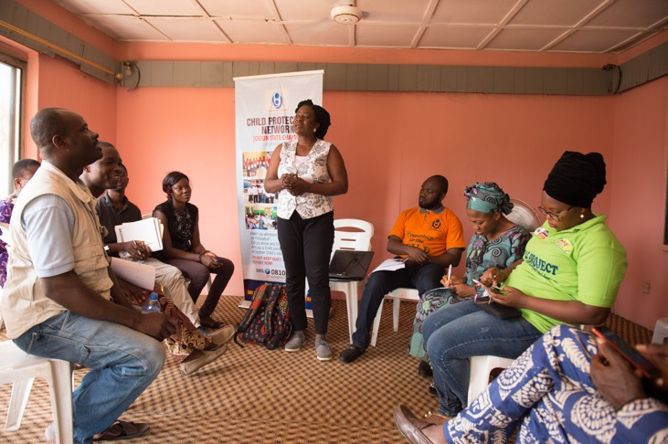
3. Eegumsa taasisuudhaaf maaltu barbaachisaa?
Qunnamtii, barachuu, fi Guddina
Hojjettootnii fi kanneen isaan waliin hojjetan marti dirqama eegumsa taasisuu fi akkaataa ittiin fiixaan baasan hubachuu qabu.
Inni kun eegumsa taasisuu irratti quunamtii mijataa fi hojjettootaa fi warra isaan faana hojjetaniif leenjii dhabbataa ta’e barbaada.
Suura, Paul Robin dhaan
Namootni tokko tokko leenjii dabalataa barbaadu. Fakkeenyaaf, ijoo xiyyeeffannoo eegumsa taasisuu, qabeenya humna namaa fi gareen hoggansaa dirqama eegumsa taasisuu isaaniif kenname irratti beekumsa isaaniif maluu fi leenjii dabalataa argachuu barbaadu.
22 | The Safeguarding Journey

Slide 23
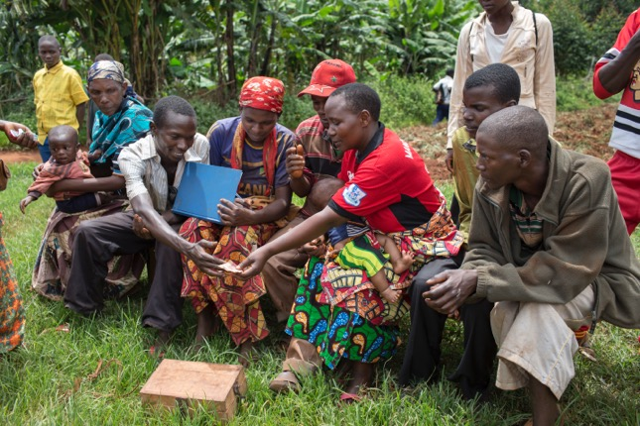
3. Eegumsa taasisuudhaaf maaltu barbaachisaa?
Hawaasa wajjin hariiroo qabaachuu
Namootni sagantaa keessatti hirmaatan marti, hawwaasni isaanii hundii, fi uummatni bal’aan, daa’imman dabalatee waa’ee dirqama eegumsa taasisuu dhaabbatichaa beekuu qabu.
Namootni, daa’imman dabalatee fedhii, dandeettii, sadarkaa hubannoo addaa addaa qabu. Namootni garaa garaa hedduun odeeffannoo waa’ee eegumsa taasisuu fi hacuuccaa, dhiibbaa, fi doorsisa saalaa (SEAH) of irraa ittisuudhaaf mirga qabanii akka hubataniif, karaa hariiroo garaa garaatti fayyadamuun bu’a qabeessa.
Photo by Will Baxter
23 | The Safeguarding Journey

Slide 24
3. Eegumsa taasisuudhaaf maaltu barbaachisaa?
Qabeenya Humna namaa
Dhaabbileen miseensotni hojjettootaa isa waliin hojjechuu utuu hin eegalin, wayita wajjin hojjetanii, fi booda irrattis hoj-maata eegumsa taasisuu hojii irra oolchuu qabu.
Wayita hojiidhaaf adda baasuu keessatti, balaa eegumsa taasisuu keessatti hojjetaan sun fiduu danda’u qorachuu qaba, fakkeenyaaf namni hojii sana hojjechuuf iyyata galchate sun kanaan dura danbii dhaabbataa cabsee yoo jiraateef, nama isa beeku irraa adda baafachuu, fi namoota iyyata galfatan sana amala isaanii adda baasuudhaaf gaaffii deebii waa’ee amala isaanii fi hubannoo isaan waa’ee eegumsa taasisuu irratti qaban gaafachuudhaan adda baasuu.
Wayita hojjetootni hojii irra jiranitti immoo danbii fi seera eegumsa taasisuu hubachuu, beekuu, fi isaan geggeeffamuu isaanii mirkaneessuu.
Yoo miseensa hojjetaa keessaa tokko danbii fi poolisii eegumsa taasisuu cabseef akkamitti akka ilaalamu dhaabbatichi qajeelfama, kanneen akka adeemsa qorannoo geggeessuu fi adabbii kennuu bu’ureeffamuu qaba.
Yoo miseensa hojjettootaa keessaa tokko hojii gad dhiiseef, ykn ari’ameef, akka namni sun lammaffaa deebi’ee hin qacaramneef, waa’ee amala badaa inni qabuu, tarkaanfii adabbii fudhatamee odeeffannoo waliif qooduudhaaf dhaabbatichi Inter-Agency Misconduct Disclosure Scheme kanatti fayyadamuu ni danda’a.
24 | Imala Eegumsa taasisuu

Slide 25
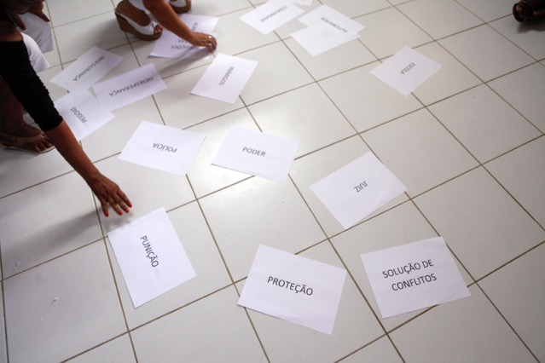
3. Eegumsa taasisuudhaaf maaltu barbaachisaa?
Sagantaalee Miidhaa hin qabne
Dhimmi eegumsa taasisuu sagantaalee akka gaariitti hin wixinaa’in keessatti baay’ee beekamaa dha, yookaan wayita hojjetaan sagantaa irra jiruu balaa eegumsa taasisuu irratti iddoo kennuu dhiisutti.
Yeroo wixinee, tajaajila kennuu, fi sagantaalee, taateewwanii, fi hojiilee gamaaggamuutti dhaabbileen waa’ee eegumsa taasisuu yaaduu qabu.
Fakkeenyaaf, Kitaaba harkaa, Hojiilee Gargaarsa Namoomaa keessatti ittisa Daa’imaatiif ulaagaalee yoo xiqqaate guutamuu qabuu, fi sekteroota garaa garaa keessatti qajeelfamoota sagantaalee garaa garaa wixineessuu fi kennuuf gargaaran dhaabbileen qajeelfamoota ofii isaanii qabaachuu qabu.
Photo by Odile Meylan

Slide 26
3. Eegumsa taasisuudhaaf maaltu barbaachisaa?
Miidiyaa fi Quunnamtii
Maxxansi fakkiilee/suuraalee fi seenaan hirmaattota sagantaa hojii dhabbilee kamiiyyuu keessaatti isa baay’ee barbachisaa dha, garuu namoota warra seenaan isaanii ba’u irratti balaa kan fidu ta’uu hin qabu, hariiroon sun kabajaa fi mirga eenyummaa isaanii eeguu qaba.
Wantootni quunnamtii sana keessatti barbachisan hundi karaa nagaa fi walii galtee namoota sana waliin taasisaniin walitti qabamuu, irratti hojjetamuu, kuufamuu, raabsamuu, fi maxxansamuu qabu.
Dhaabbileen miidiyaa fayyadamuu fi egumsa teessoo taasisuudhaaf akka gargaaruuf qajeelfamni ifaa ta’e isaan barbaachisa.

Slide 27
3. Eegumsa taasisuudhaaf maaltu barbaachisa?
Baajata Barbaaduu
Dhaabbileen ulaagaalee eegumsa gargaartota karaa maallaqaatiin gargaaranii guutuu isaanii kan agarsiisan ta’uu qabu.
Hojii eegumsa taasisuutiif akka baasii sagantaaleetti wixinee keessatti qopheessuudhaan ulaagaalee eegumsa taasisuu guutuudhaan ofii isaanii of gargaaruu danda’u.

Slide 28
3. Eegumsa taasisuudhaaf maaltu barbaachisaa?
Waliin hojjechuu
Waliin hojjechuun fayidaalee hedduu qaba, garuu balaawwan eegumsa taasisuu kan dabalatuu dha. Qaamoleen gargaarsa taasisan isinii fi warri isin waliin hojjetan ulaagaalee isaanii akka guuttaniif isin irraa eegu.
Akkaataa itti warreen waliin hojjettan eegumsa taasisuu irraa jala isaa ilaaluu fi ulaagaa isaan guutuu qaban ifatti itti himuun barbaachisaa dha.
Akkamitti akka warri waliin hojjettan eegumsa taasisuu itti fudhatan ifa taasisaa. Walii-galtee fi waadaan waliin hojjechuu wantoota irraa eegamu of keessatti hammachiisuu qabu. Yeroo baay’ee walii-galteen waliin hojjechuu akkamittiin warri waliin hojjetan sun eegumsa akkaataa walii isaaniif taasisan of-keessatti qabachuu qaba. Dhaabbileen warreen jajjaboon ka’umsa warreen xixiqqoo ta’an tumsuudhaaf fedha qabaachuu qabu.
Eegumsa taasisuun qaama to’annaa fi gabaasa qaamota warreen waliin hojjetanii ta’uu qaba.

Slide 29
3. Eegumsa taasisuudhaaf maaltu barbaachisa?
Tekinooloogii Odeeffannoo fi Quunnamtii (ICT)
Dhaabbileen teekinooloojii poolisii odeeffannoo fi quunnamtii kan qajeelfama akkaa karaa sirrii ta’een itti fayyadamuudhaaf qajeelfama qabu irraa ni fayyadamu.
Dhaabbatni ICT isaa wantoota saal-quunamtii dabalatee, wantoota sirrii hin taane, yookaan wantoota al-seerummaa qaban ittiin fudhachuu fi daddabarsuu hin qaban.
Gareen ICT dhaabbileen akka odeeffannoo gurguddaa waa’ee hojjettootaa fi namoota isaan waliin hojjetanii bifa amansiisaa ta’een kuufachuu akka isaan gargaruuf siistemii yookaan haala uumuu qabu. Inni kunis seera ittisa odeeffannoo murteessoo waliin kan wal simu ta’uu qaba.

Slide 30
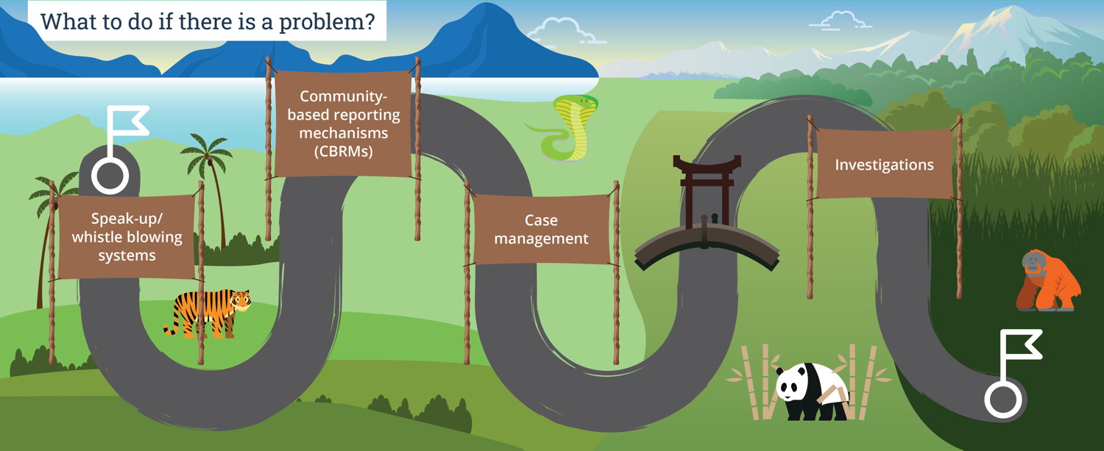
Kutaa Afuraffaa Imalichaa …
Yoo Rakkoon Jiraateef Maaltu Godhamuu Qabu?
Tooftaa gabaasaa Hawaasa giddu-galeeffate
Qorannoo
Bulchiinsa Dhimmootaa
Guddisanii dubbachuu/mala dhoksaa saaxiluu

Slide 31
4. Yoo rakkoon jiraateef maaltu godhama?
Guddisanii dubbachuu/mala dhoksaa saaxiluu
Malli guddisanii dubbachuu/mala dhoksaa saaxiluu dhimmoota waa’ee eegumsa taasisuu, hacuuccaa, dhiibbaa, fi doorsisa saalaa, fi miidhaaleen aknneen biroo gabaasuudhaaf hojjettoota gargaara.
Maloonni kunneen nama hundaaf hojjechuu fi namni kamuu argachuu danda’uu qaba. Isaan kun mirgoota, fedhii, fi hawwii warra baraaramaniif dursa kennuu qabu.
Hojjettootnii fi warri isaan waliin hojjetan hundi wayita isaan dhimmoota jiran gabaasanitti malli gabaasichaa akka gargaaruu fi eegumsa isaaniif godhu amantii qabaachuu qabu. Malichi namootni himataman hojjetaa yookaan kanneen isaan waliin hojjetan irratti miidhaa akka hin geessisneef eegumsa taasisuufii qaba.
Malli baay’ee bu’a qabeessa ta’e inni danqaa warri baraaraman sababii koorniyaa, hir’ina qaamaa, sanyii, umurii, fi eenyummaa isaaniitiin kanneen biroodhaaf isaanitti dhufu adda baasuu fi ittisuuf gargaaru hojjettoota waliin qophaa’uu qaba.

Slide 32
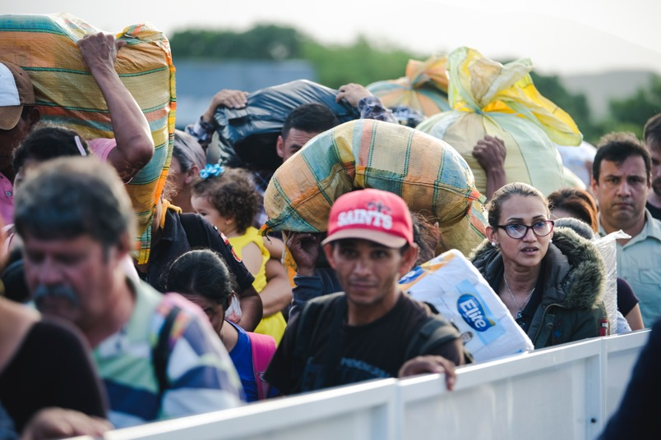
4. Yoo rakkoon jiraateef maaltu godhama
Tooftaa gabaasaa hawaasa giddu-galeessa godhate (CBRMs)
Namni dhaabbata keessa hojjetu kamiyyuu dhimmoota eegumsa taasisuu, hacuuccaa, dhiibbaa, fi doorsisa saalaa gabaasuudhaaf karaa argachuu qaba.
Tooftaan gabaasaa hawaasa giddu-galeessa godhate mirga, fedhii, fi hawwi warra baraaramaniif dursa kennuu qaba.
Photo by Sebastian Delgado

Slide 33
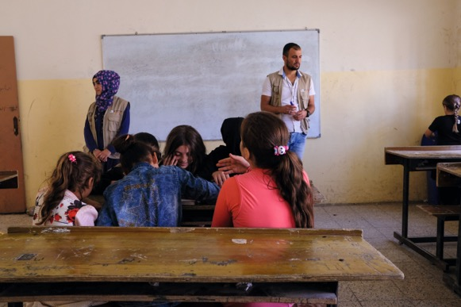
4. Yoo rakkoon jiraateef maaltu godhama
Tooftaa gabaasaa hawaasa giddu-galeessa godhate (CBRMs)
Malli baay’ee bu’a qabeessa ta’e miseensota hawaasaa dabalachuun qophaa’uu qaba. Inni kun danqaa warri baraaraman sababii koorniyaa, hir’ina qaamaa, sanyii, umurii, fi eenyummaa isaanii kanneen biroodhaaf isaanitti dhufu adda baasuu fi ittisuuf gargaaru hojjettoota waliin qophaa’uu qaba.
Malli baay’ee bu’a qabeessa ta’e kun miidhaa jiru gabaasuudhaaf daandii garaa garaa namaaf kenna. Dhaabbilee hedduun mala kana tooftaa komee himachuu fi duub-deebii kennuu keessa galchu.
Photo by Vincent Haiges

Slide 34
4. Yoo rakkoon jiraateef maaltu godhama
To’annoo Dhimmootaa
To’annaan dhimmootaa adeemsa ittiin dhaabbatni ittiin dhimmoota qisasama, dhiibbaa, fi doorsisa saalaa fudhatuu fi ittisuu dha.
Nageenyii fi eegumsi nama dhimmoota eegumsa taasisuu keessatti hirmaatuu baay’ee barbaachisaa dha.
To’annoo dhimmoota argamanii keessatti mirgi, fedhiinii, fi hawwiin warra baraaramanii dursa argachuu kan qabuu, fi namni dhimmicha keessatti hirmaatu kamiyyuu ulfinaa fi kabajaan ilaalamuu qaba.

Slide 35
4. Yoo rakkoon jiraateef maaltu godhama
Qajeelfamoota To’annoo Dhimmootaa
Qajeelfamni To’annoo dhimmaa namni hundi akkamitti akka mudannoowwanii fi himannaawwan eegumsa taasisuu irratti akkamitti akka waliigalan hubachuu isaanii mirkaneessa. Adeemsi kunneen wayita himata hacuuccaa, dhiibbaa, fi doorsisa saalaa himachuudhaaf ragaan jirutti odeeffanoo attamittiin gara abbootii taayitaa biyyoolessaatti himata yakkaatiif akka himataniif (SEAH) of keessatti qabaachuu qaba.
Adeemsichi warri SEAH irraa baraaraman odeeffannoo tajaajila argachuuf kan mala ta’uu isaaniif akkamitti akka gabaafaman of keessatti dabalachuu qaba. Fakkeenyaaf, namni baraarame sun wallaansa fayyaa, kan seeraa yookaan tajaajila ni barbaada ta’a, garuu odeeffannoon waa’ee warra baraaramanii yoo isaan tajaajilicha argachuuf kan barbaadanii fi walii-galtee mallatteessaniiru ta’e qofa kan biraaf dabarfama.
Adeemsichi akka haal-galumsa dhimmoota hawaasaa fi seera naannichaa irratti hundaa’uu qaba.

Slide 36
4. Yoo rakkoon jiraateef maaltu godhama?
Qorannoo
Dhaabbata keessatti dhimmoota eegumsaa qorachuun akkamittiin poolisii fi danbiin dhaabbatichaa akka cabe beekamuu qaba. Qorannaawwan yakkaa miti.
Qorannichi gad fageenyaan, iccitiin, kaayyoon, loogii malee, fi yeroo isaa kan eeggate ta’uu, fi leenjii, oogummaa, fi muuxannoo addaa kan barbaaduu dha.
Dhaabbileen qajeelfama qorannoo (investigation guidelines) kana irraa fayyadamuu danda’u.
Bakka dhaabbileen ofii isaaniitiif qorannoo kana geggeessuudhaaf oogummaa fi muuxannoo hin qaban ta’eef, ogeeyyii tajaajila qorannoo bakka biraatii fayyadamuu ni danda’u.
Yeroo ragaan yakka seera cabsuu jirutti, dhaabbileen qajeelfama to’annoo dhimmootaa irratti hundaa’uudhaan dhimmicha qorannoo yakkaatiif gara abbaa taayitaa dhimmichi ilaallatutti dabrsuu ni danda’u.

Slide 37
Imala Eegumsa taasisuutti dabalee wantoota ijoo yaadatamuu qaban
Eegumsa taasisuun waa’ee namoota balaa karaa hojjettoota dhaabbilee/warra isaan waliin hojjetanii angootti akka malee dhimma ba’uudhaan dhufu irraa namoota nagaatti eeguu dha.
Hacuuccaan, miidhamnii, fi doorsisi saalaa dhaabbata kam keessattiyyuu, bakka kamittuu uumamuu ni danda’a.
Dhaabbileen dhaabbata isaanii keessatti angoon eessa akka jiru hubachuu qabu, akkasumas hoggantootni aadaa wal kabajuu fi itti gaafatamummaa uumuu qabu.
Dhaabbileen ulaagaalee eegumsa taasisuu waliin dhaabataan of madaaluu qabu, balaawwan eegumsa taasisuu gamaaggamuu, fi karoora eegumsa taasisuu dhaabbataa uumuu fi to’achuu qabu.
Dhaabbileen guutummaa dhaabbatichaa keessatti karaa ulaagaalee, poolisii, fi qajeelfamootaa, bulchiinsaa fi tooftaa itti gaafatamummaatiin, barnootaa fi misoomaan, tooftaa saganteessuutiin, sabaa-imaalee fi quunnamtii, baajata walitti qabuu, qaamota biraa waliin hojjechuu, fi ICT eegumsa taasisuu bira ga’uu qabu. eegumsa taasisuu, Organisations need to address safeguarding across the whole.
Taateewwn eegumsa taasisuuf deebii kennuudhaaf dhaabbileen siistemii hojjettootni, warreen isaan waliin hojjetanii, fi namootni hawaasichaa hundi argatan isaan barbaachisa.

Slide 38
Eegumsa taasisuu irratti tumsa, meeshaalee, fi wantoota barbaachisoo dabalataatiif mar-sariitii RSH daawwadhaa: safeguardingsupporthub.org
Dookimentiin kun Qabeenyota Eegumsa taasisuu fi sagantaa Deeggarsaa UK aid Mootummaa UK tiin deeggaramu irraa fudhatame dha. Haa ta’u malee, ilaalchonni ibsaman, akkasumas odeeffannoon isa keessa jiru kanneen mootummaa UK tiin beekamtii argatan miti, ilaalchota fi odeeffannoo akkanaatiif yookin komii isaan irratti dhiyaatu kamiifiyuu itti gaafatamummaa kamiyyuu hin fudhatani.
Maxxansi kun dhimma fedhii irratti qajeelfama waliigalaatiif sagantichaan, miseensota waltaatota walinii, akkasumas hawaasa idilee fi hojii irra oolchitootatiin qopheeffame. Odeeffannoo dabalataa yookin gaaffii kamiifiyyuu, veronica@rshub.org.uk qunnamaa.

